Slide 1
Распространение многолетних редких растений и растений, нетипичных для Тульского региона посредством вовлечения молодежи и активных граждан Тульской области в мероприятия по озеленению
Тульская областная организация Общероссийской общественной организации – Общество "Знание" Россия

Slide 2
Описание проекта
Волонтерами, активистами совместно с общественными организациями ТРО Общероссийской общественной организации – Общество "Знание" Россия, ТРО Общероссийской общественной организации малого и среднего предпринимательства «Опора России», ТРО ЭКА, группа в контакте «Корпорация добрых дел» на протяжении нескольких лет проводят мероприятия по озеленению и формированию экологического сознания.

Slide 3
Актуальность
В данном проекте особое внимание уделено именно редким, исчезающим видам растений. Реализация проекта направлена как на увеличение самих редких деревьев, так и созданием резервных мест выращивания редких и исчезающих растений и регионах нетипичных для произрастания, но приемлемых для существования растений.

Slide 4
Цель проекта
распространение экологического знания и преумножение лесного богатства планеты на основе вовлечения широких масс населения в мероприятия по озеленению на основе использования редких и эндемичных растений
улучшение экологического состояния города посредством посадки многолетних насаждений в г. Тула и Тульская область;
формирование и развитие экологического сознания граждан посредством вовлечение в массовые мероприятия по озеленению.

Slide 5
Задачи проекта
Сохранение исчезающих видов растений
Озеленение запущенных территорий
Культурно-просветительская работа
Привлечение общественного внимания к экологическим проблемам
Повышение эстетической привлекательности пришкольных и придомовых территорий

Slide 6
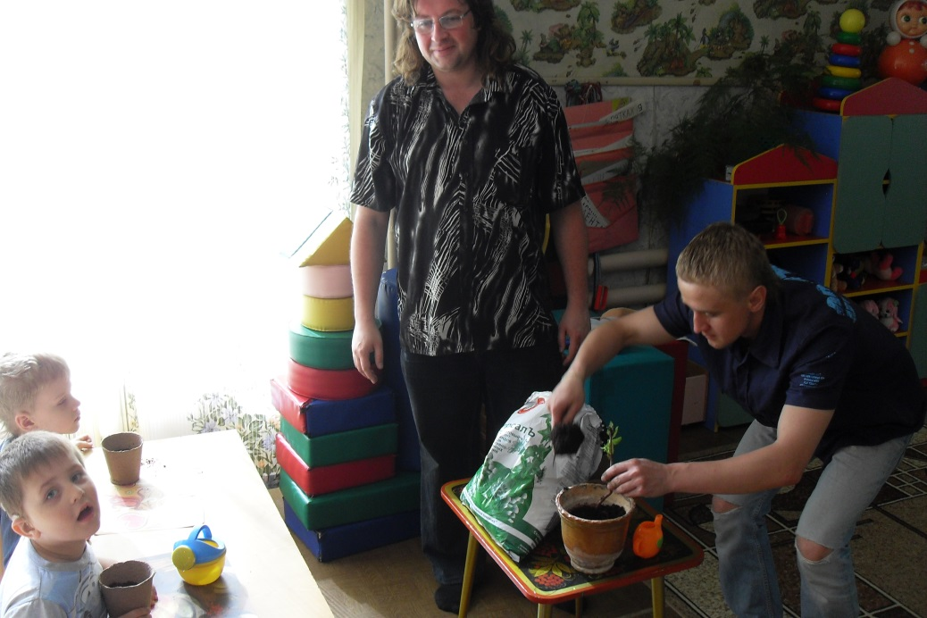
Экологический урок в детском дошкольном учреждении

Slide 7
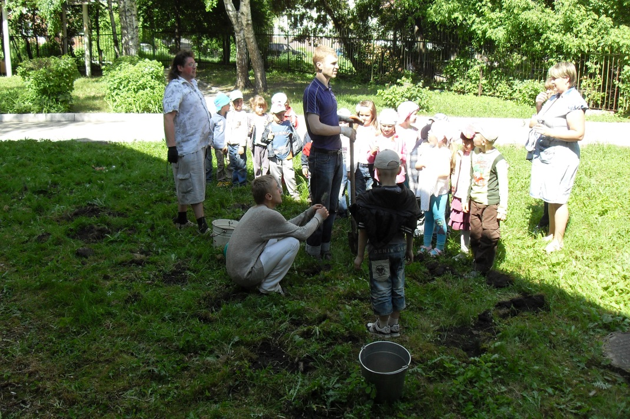
Посадка в детском саду саженцев уральского кедра

Slide 8
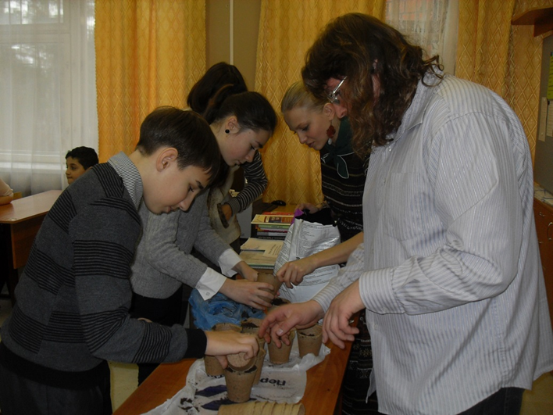
Экологический урок в школе

Slide 9
Заготовка саженцев для посадки

Slide 10
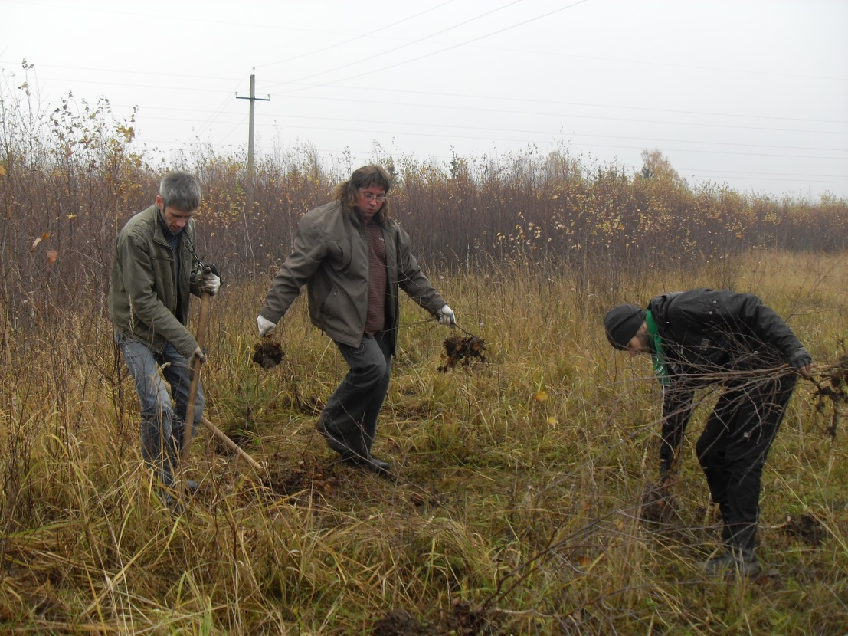
Заготовка саженцев деревьев в Яснополянском питомнике

Slide 11
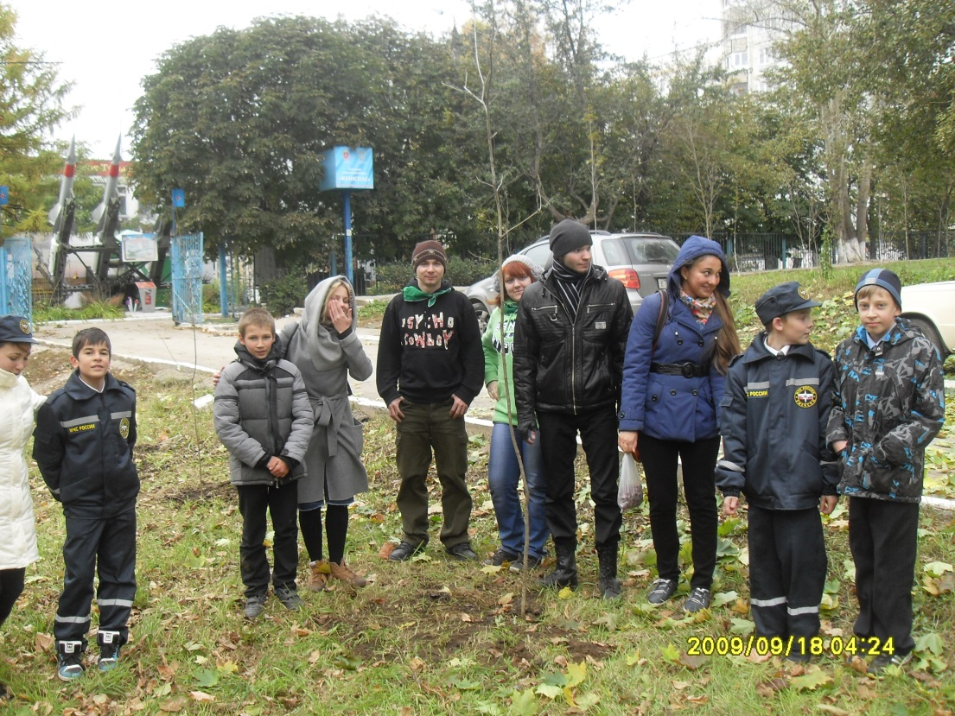
Посадка саженцев с кадетами Кадетского корпуса «Юниспас»

Slide 12
Посадка саженцев бархата амурского

Slide 13
Посадка ореха маньчжурского у Храма Сергия Радонежского (г. Тула)

Slide 14
Ожидаемые результаты
создание на территориях парков и территорий для озеленения участков, на которых будут расти редкие растения;
распространение редких растений по территории Тулы и Тульской области;
формирование экологического сознания;
посадка саженцев многолетних растений на территории города и области;
озелененные территории будут более приятными для отдыха, прогулок граждан;
вовлечение молодежи и активного населения в общественно полезные мероприятия;
создание территорий с редкими нетипичными для данной территории растениями как «оазис» семенного и растительного резерва вышеуказанных деревьев (резервные семенные фонды на случай стихийных бедствий в местах распространения завезенных растений).

Slide 15
География реализуемой программы
Посадка саженцев редких растений предполагается в городских парках, местах, выделенных Администрацией города, на территориях учреждений и организаций, в Тульской области (по согласованию с заинтересованными лицами).

Slide 16
Направление проекта
Проект направлен на осуществление мероприятий и общественно-гражданских инициатив, а именно:
на посадку многолетних растений (деревьев и кустарников) редких и нетипичных для региона; занесенных в Красную Книгу субъекта РФ;
проведение экологических уроков в учебных заведениях.

Slide 17
Ресурсное обеспечение проекта
работа волонтеров и активистов с «экологическим мышлением» на безвозмездной основе;
привлечение спонсоров;
получение грантов.

Slide 18
Планета ЗЕМЛЯ – наш общий дом!!!

